Slide 1

Algoritmos y Programación I
Curso Essaya - 75.40 / 95.14 Clase 15 Listas enlazadas

Slide 2

Funciones
Condiciones
Ciclos
Cadenas
Tuplas y Listas
Mutabilidad
Algoritmos de búsqueda
Contratos
Diccionarios
Archivos
Excepciones
Procesamiento de archivos
Objetos
Listas enlazadas
Pilas y colas
Recursión
Algoritmos de ordenamiento
P1
P2
Ud. está aquí
P3

Slide 3
Tipo de Dato Abstracto (TDA)
Valores
Operaciones
⏳
alimentar
dormir
Tamagotchi
⬇ ánimo
⬇ hambre
⬆ energía
ánimo
⬆ hambre
⬆ ánimo
⬆ hambre
hambre
⬇ energía
jugar
energía
⬆ ánimo
⬇ energía
Implementación (estructura de datos)
def tamagotchi_crear():
return (5, 5, 5)
def tamagotchi_crear():
return [5, 5, 5]
def tamagotchi_crear():
return {
'animo': 5,
'hambre': 5,
'energia': 5,
}
class Tamagotchi:
def __init__(self):
self.animo = 5
self.hambre = 5
self.energia = 5

Slide 4
TDA Número Entero
Valores
Operaciones
..., -3, -2, -1, 0, 1, 2, 3, ...
sumar(N, N) → N
restar(N, N) → N
multiplicar(N, N) → N
division_entera(N, N) → N
...
Implementación
-28 🠲
11100100
class int:
...

Slide 5
TDA Lista
Valores
Operaciones
T(N)
[]
[a]
[a b c d e f g]
crear_vacía() → L
O(1)
asignar(L, i, x)
O(1)
obtener(L, i) → x
O(1)
agregar_al_final(L, x)
O(1)/O(N)
insertar(L, i, x)
???
eliminar(L, i)
Implementación
Arreglo o Vector
a
b
c
d
e
f
g
0
1
2
3
4
5
6

Slide 6
insertar h en índice 3:
agregar la celda 7
L[7] ← L[6]
a
b
c
d
L[6] ← L[5]
h
e
d
f
e
g
L
f
g
0
1
2
3
4
5
6
7
L[5] ← L[4]
L[4] ← L[3]
L[3] ← h
h

Slide 7
TDA Lista
Valores
Operaciones
T(N)
[]
[a]
[a b c d e f g]
crear_vacía() → L
O(1)
asignar(L, i, x)
O(1)
obtener(L, i) → x
O(1)
agregar_al_final(L, x)
O(1)/O(N)
insertar(L, i, x)
O(N)
eliminar(L, i)
O(N)
Implementación
Arreglo o Vector
a
b
c
d
e
f
g
0
1
2
3
4
5
6
class str:
...
class tuple:
...
class list:
...

Slide 8
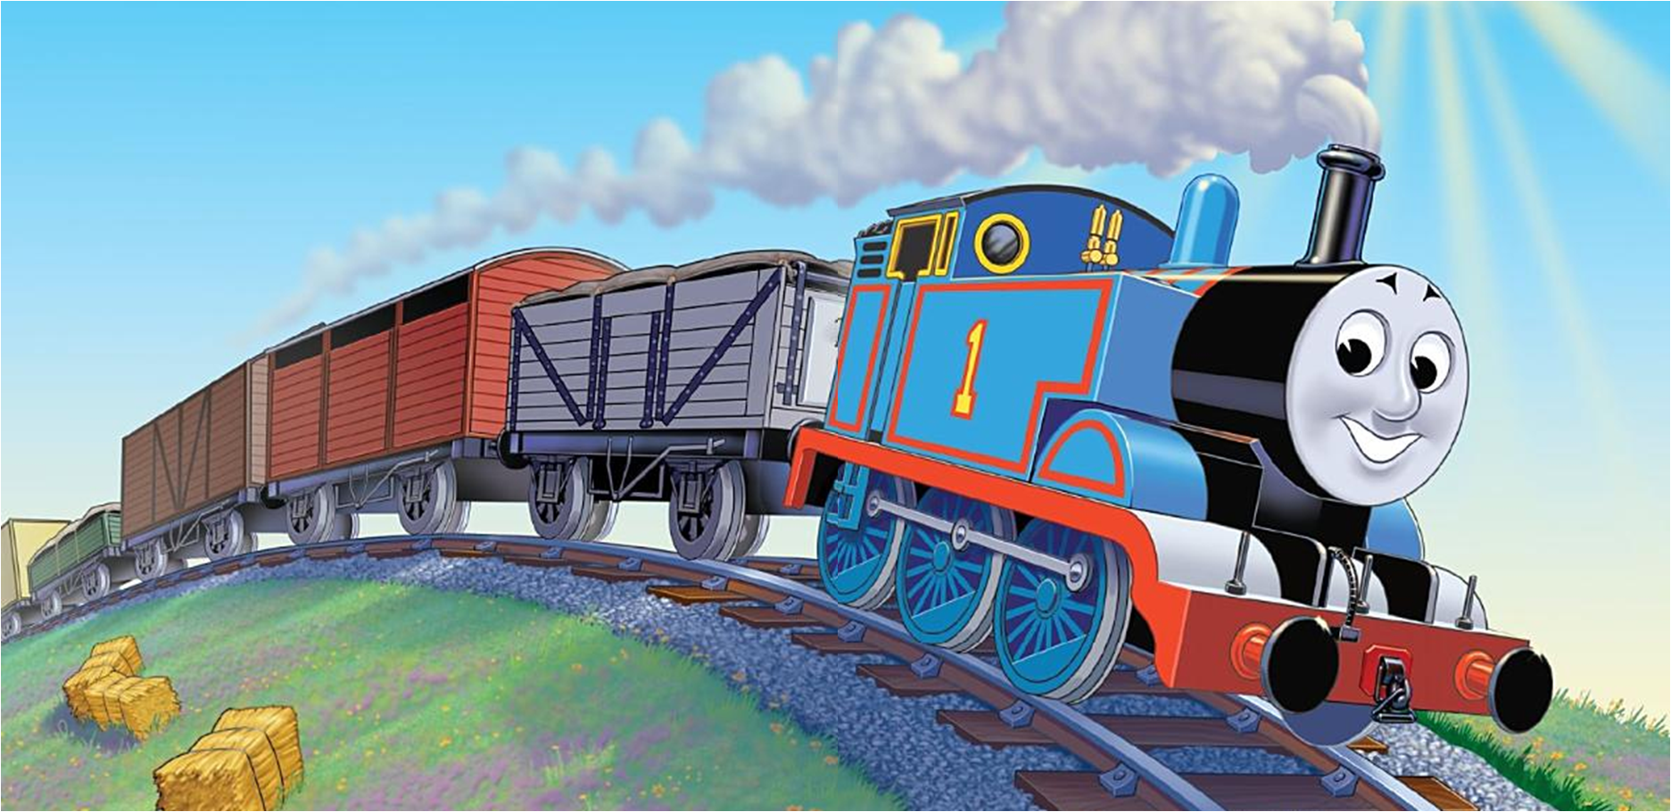
Lista Enlazada

Slide 9
Nodo
dato: <?>
próximo: <Nodo>
a
b
c
d
e

Slide 10
insertar f luego de n3:
Nodo
n ← nuevo nodo
dato: <?>
n.dato ← f
próximo: <Nodo>
n.próximo ← n3.próximo
n3.próximo ← n
n1
n2
n3
n4
n5
a
b
c
d
e
f
n

Slide 11
TDA Lista
Valores
Operaciones
T(N)
[]
[a]
[a b c d e f g]
crear_vacía() → L
O(1)
asignar(L, i, x)
O(N)/O(1)
obtener(L, i) → x
O(N)/O(1)
agregar_al_final(A, x)
O(N)/O(1)
insertar(A, i, x)
O(N)/O(1)
eliminar(A, i)
O(N)/O(1)
Implementación
Lista Enlazada
a
b
c
d
e

Slide 12


class Nodo:
???
n1 = Nodo(a, None)
n2 = Nodo(b, None)
n1.prox = n2
n1
n2
a
b

Slide 13
class ListaEnlazada:
???
class _Nodo:
...
L = ListaEnlazada()
L.append(a)
L.append(b)
print(str(L))
L
ListaEnlazada
a
b

Slide 14
class ListaEnlazada:
???
class _Nodo:
...
L = ListaEnlazada()
L.append(a)
L.append(b)
print(str(L))
print(len(L))
L
Invariante:
cant == cantidad de nodos
n1
n2
ListaEnlazada
prim:
a
b
cant: 2

Slide 15
Bonus tracks

Slide 16
class ListaEnlazada:
???
L = ListaEnlazada()
L.append(a)
L.append(b)
print(len(L))
for x in L:
print(x)
L
n1
n2
ListaEnlazada
a
b

Slide 17
Iteradores
iterable.__iter__()
for x in iterable:
<...>
iterador = iter(iterable)
while True:
try:
x = next(iterador)
except StopIteration:
break
<...>
iterador.__next__()

Slide 18


